Slide 1
Hvorfor har vi en IPR-politikk?
Hva vil det si for deg?

Slide 2
Kunnskapsforvaltning for en bedre verden
Vi som universitet har et ansvar for å sørge for at kunnskapen vi produserer kommer samfunnet til gode.
Dette er en av flere moduler om hvordan god kunnskapsforvaltning underbygger NTNU sitt slagord «Kunnskap for en bedre verden».
NTNUs IPR-politikk er ett av verktøyene vi kan bruke.
Fra kunnskap til løsning

Slide 3
IPR
IPR-politikken
Kunnskapsforvaltning
Immaterielle rettigheter, eller IPR (Intellectual Property Rights), er de formelle rettighetene knyttet til det vi produserer av forskning, formidling og innovasjon ved universitetet
NTNUs regler og retningslinjer for å ivareta ansattes rettigheter i spørsmål om deling, distribusjon og kommersialisering av kunnskapen vi produserer.
Bruk av IPR og andre virkemidler for å beskytte kunnskap og dele kunnskap.

Slide 4
Hva handler denne modulen om?
NTNUs politikk for immaterielle verdier sier at NTNU har en del rettigheter til de ansattes arbeid.
Hvorfor er det slik, og hva betyr det for deg som ansatt?

Slide 5
Kort og godt
NTNU vil sørge for at så mange gode idéer som mulig når ut i samfunnet. Det er lettere å få til med god kunnskapsforvaltning.
NTNU ønsker også at ansatte skal ha mulighet til å oppnå suksess både som akademikere og entreprenører.
Notes:
Funker siste setningen i hovedbolken?

Slide 6
NTNU i ryggen
Derfor er NTNU opptatt av å bistå ansatte forskere, formidlere og innovatører med å utvikle sine idéer.
Du får støtte, veiledning, fasiliteter og tid til å jobbe videre med dine ideer og forskningsprosjekter.
Du har med andre ord NTNU i ryggen.

Slide 7
Lovendringen i 2003
I 2003 endret Norge loven om arbeidstakeroppfinnelser. Da fikk NTNU rettighetene til mer av det som skapes ved Universitetet, blant annet det du produserer som arbeidstaker.

Slide 8
Offentlig informasjon
Tanken om at det offentlige skal ha tilgang til forskningsresultater betalt av samfunnet er relativt gammel, og er sentral også i dag.
Fellesskapet finansierer vårt arbeid og det er dermed vår plikt å gi tilbake til samfunnet.

Slide 9
Tydeligere IPR-politikk
I 2021 tydeliggjorde NTNU sin IPR-politikk.
Det er nå tydeligere hvem som har rettigheter til hva, og hvordan en eventuell gevinst skal fordeles.

Slide 10
Hva vil det si for deg?
NTNU har en del rettigheter til det du lager som ansatt, spesielt når det er relevant for universitetets kjerneoppgaver.
Du kan lese mer om hva dette gjelder i punkt 4.3 i IPR-politikken.
Notes:
Funker siste setningen i hovedbolken?

Slide 11
Hva vil det si for deg?
Du bevarer alltid de ideelle rettighetene. Dette innebærer retten til å bli navngitt og beskyttelse mot krenkende omtale som opphavsperson.
Du har også eierrettigheter til materiell med klart personlig preg, gitt at universitetet kan bruke det i sin kjernevirksomhet.
Notes:
Funker siste setningen i hovedbolken?

Slide 12
Innovasjonsfokus
Siden lovendringen i 2003 har vi fått et større fokus på innovasjon i akademia.
Med den nye IPR-politikken håper vi å fortsette denne utviklingen.
Målet er å få mer og bedre innovasjon og forskning ut i samfunnet

Slide 13
Hva er innovasjon?
Innovasjon kan være så mangt, men NTNUs hoveddefinisjon er at innovasjon er noe som er nytt, nyttig og nyttiggjort.
Det kan med andre ord være alt fra nye undervisningsmetoder til dataprogrammer til betongskruer.

Slide 14
Hva vil det si for deg?
NTNU skal sørge for at ansatte får hjelp og veiledning til å forfølge ideer og resultater som kan komme samfunnet til gode – gjennom kommersialisering, videre forskning og undervisning i ny kunnskap.
Notes:
Funker siste setningen i hovedbolken?

Slide 15
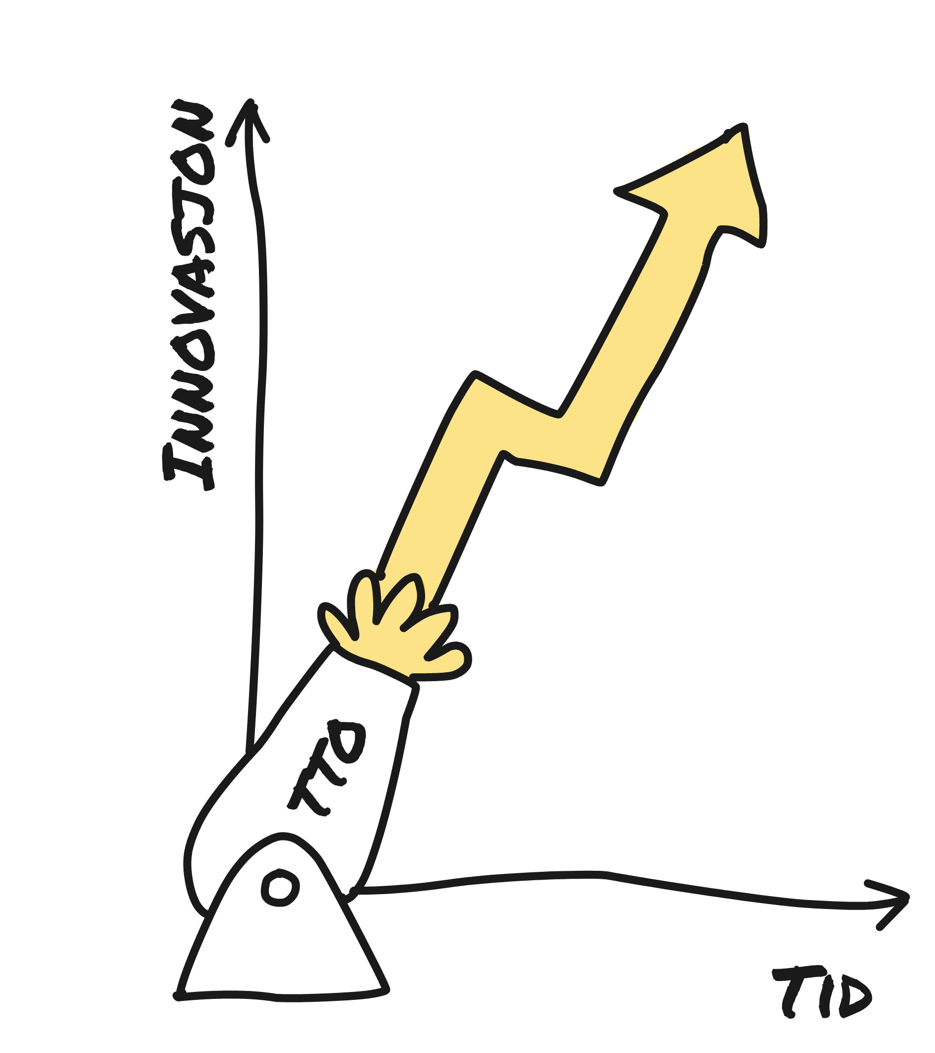
Technology Transfer
NTNU Technology Transfer (TTO) skal hjelpe de ansatte med utvikling og kommersialisering av ideer og forskningsresultater. Technology Transfer er eksperter på kunnskapsforvaltning og kommersialisering og har en viktig støttefunksjon i slike prosjekter.

Slide 16
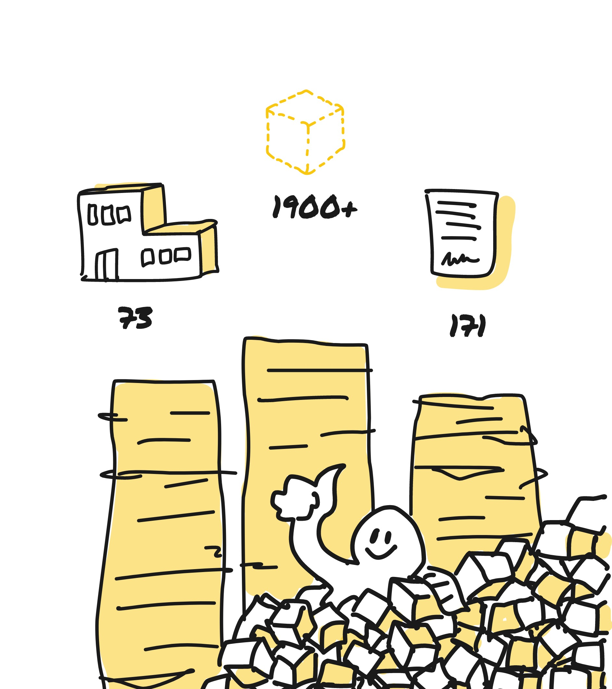
Mer innovasjon
1900+
Med gode støtteordninger får vi mer innovasjon og mer kommersialisering.
Siden starten har Technology Transfer mottatt over 1900 idéer som har resultert i 73 «spin-off»-bedrifter og 171 lisensavtaler.
73
171
Notes:
Minitanke: skulle vi byttet ut den blå boksen med en stiplet, kanskje gul en? For å vise at det er ideer, ikke produkter.

Slide 17
Så hvorfor har vi IPR?
For å sikre at gode NTNU-ideer kan komme verden til gode!

Slide 18
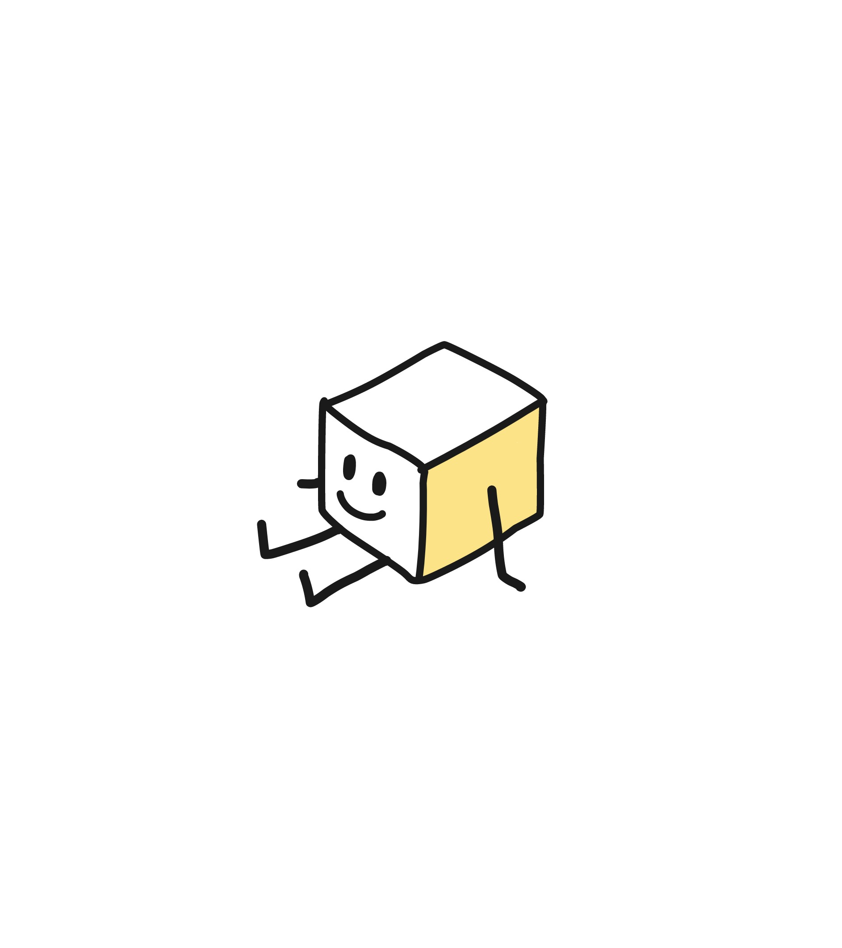
Les mer på ntnu.no/ipr

